Slide 1

Organisasi dan Arsitektur Komputer Pertemuan ke 7 (External Memory)
Saepudin, ST., M.Kom

Slide 2
Tujuan dan sasaran
Mahasiswa dapat memahami materi tentang memori external.

Slide 3
Magnetic Disk
Sebuah disk adalah sebuah piringan bulat yang terbuat dari bahan nonmagnetik yang disebut sebagai substrat, yang dilapisi dengan bahan magnetisasi.
Secara tradisional, substratnya terbuat dari bahan aluminium atau paduan aluminium. Baru-baru ini, substrat kaca diperkenalkan. Substrat kaca memiliki beberapa keuntungan, antara lain:
Peningkatan keseragaman permukaan film magnetik untuk meningkatkan keandalan disk.
Penurunan signifikan dalam kesalahan baca-tulis dengan mengurangi cacat permukaan keseluruhan.
Kemampuan untuk mendukung fly height yang lebih rendah (dijelaskan selanjutnya).
Kekakuan yang lebih baik untuk mengurangi dinamika disk.
Kemampuan yang lebih besar untuk menahan kejutan dan kerusakan.

Slide 4
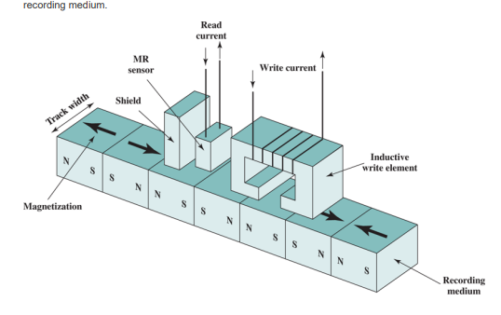
Cara kerja magnetik disk

Slide 5
Mekanisme Baca dan Tulis Magnetik Data direkam dan kemudian diambil dari disk melalui kumparan penghantar yang disebut kepala; dalam banyak sistem, terdapat dua kepala, yaitu kepala baca dan kepala tulis.
Selama operasi baca atau tulis, kepala diam sementara piringan berputar di bawahnya. Mekanisme tulis memanfaatkan fakta bahwa arus listrik yang mengalir melalui kumparan menghasilkan medan magnet.
Pulsa listrik dikirim ke kepala tulis, dan pola magnetik yang dihasilkan direkam pada permukaan di bawahnya, dengan pola yang berbeda untuk arus positif dan negatif.
Kepala tulis itu sendiri terbuat dari bahan yang mudah dimagnetisasi dan berbentuk donat persegi dengan celah di sepanjang satu sisi dan beberapa putaran kawat penghantar di sepanjang sisi yang berlawanan
Arus listrik dalam kawat menghasilkan medan magnet di seberang celah, yang pada gilirannya mengimagnetisasi area kecil dari medium perekaman. Memutar arah arus memutar arah magnetisasi pada medium perekaman

Slide 6
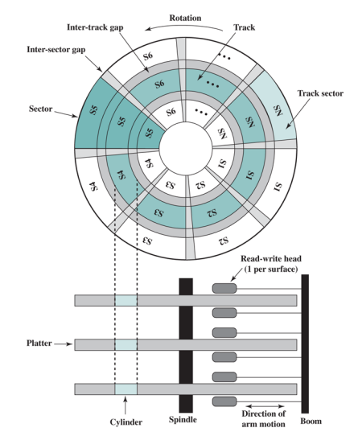
Lay out magnetic disk

Slide 7
RAID
RAID (Redundant Array of Independent Disks)
Seperti yang telah dibahas sebelumnya, peningkatan kinerja penyimpanan sekunder jauh lebih sedikit dibandingkan dengan peningkatan kinerja pemroses dan memori utama.
Mismatch ini telah membuat sistem penyimpanan disk menjadi fokus utama perhatian dalam meningkatkan kinerja sistem komputer secara keseluruhan.
Seperti di bidang kinerja komputer lainnya, para desainer penyimpanan disk menyadari bahwa peningkatan kinerja tambahan bisa didapatkan dengan menggunakan beberapa komponen secara paralel.
Dalam kasus penyimpanan disk, hal ini mengarah pada pengembangan rangkaian disk yang beroperasi secara independen dan paralel. Dengan beberapa disk, permintaan I/O terpisah dapat ditangani secara paralel, asalkan data yang dibutuhkan berada di disk yang terpisah.
Skema RAID terdiri dari tujuh level, nol sampai enam.

Slide 8
Definisi RAID
RAID adalah kumpulan dari beberapa disk fisik yang dilihat oleh sistem operasi sebagai sebuah drive logis tunggal.
Data didistribusikan ke seluruh disk fisik dari sebuah array dengan skema yang dikenal sebagai striping, yang akan dijelaskan selanjutnya.
Kapasitas disk redundan digunakan untuk menyimpan informasi paritas, yang menjamin pemulihan data dalam hal terjadi kegagalan disk

Slide 9
RAID adalah singkatan dari "Redundant Array of Independent Disks", yang merupakan kumpulan dari beberapa disk fisik yang dilihat oleh sistem operasi sebagai satu entitas penyimpanan. RAID menyediakan cara untuk meningkatkan kinerja dan/atau keandalan melalui redundansi data. Ada tujuh tingkatan RAID yang secara umum dikenal, yaitu RAID 0 hingga RAID 6, dengan setiap tingkatan memiliki cara kerja yang berbeda:
RAID 0: merupakan tingkat RAID tanpa redundansi, di mana data dipecah menjadi potongan kecil dan didistribusikan secara bergantian atau "striped" di seluruh disk dalam array. Ini memungkinkan operasi I/O untuk dijalankan secara paralel, sehingga meningkatkan kinerja, namun jika salah satu disk mengalami kegagalan, maka semua data yang disimpan di dalam array akan hilang.
RAID 1: menggunakan duplikasi data, di mana setiap disk dalam array memiliki disk lain yang mencerminkan isi dari disk aslinya. Ini memberikan redundansi penuh, sehingga jika satu disk mengalami kegagalan, data masih dapat diakses dari disk yang tersisa. Namun, tingkat redundansi ini memiliki biaya mahal karena memerlukan kapasitas penyimpanan yang sama dengan kapasitas data asli.
RAID 2: menggunakan metode striping bit-level, di mana data dibagi menjadi bit-bit kecil dan disimpan pada beberapa disk dalam array. Disk tambahan digunakan untuk menyimpan informasi parity untuk memungkinkan pemulihan data jika salah satu disk mengalami kegagalan.

Slide 10
RAID 3: menggunakan metode striping byte-level, di mana data dibagi menjadi blok-blok yang lebih besar dari byte-byte dan disimpan pada beberapa disk dalam array. Disk tambahan juga digunakan untuk menyimpan informasi parity.
RAID 4: hampir sama dengan RAID 3, tetapi menggunakan striping blok-level. Dalam RAID 4, setiap blok data dipecah menjadi potongan-potongan kecil dan didistribusikan ke semua disk dalam array, dan satu disk digunakan untuk menyimpan informasi parity.
RAID 5: hampir sama dengan RAID 4, tetapi dengan informasi parity didistribusikan di seluruh disk dalam array, sehingga tidak ada disk khusus yang ditugaskan untuk menyimpan informasi parity. Ini membuat RAID 5 lebih efisien dalam penggunaan kapasitas penyimpanan, tetapi dengan kinerja sedikit lebih lambat daripada RAID 4.
RAID 6: hampir sama dengan RAID 5, tetapi menggunakan dua informasi parity untuk setiap blok data, yang memungkinkan array untuk tetap beroperasi bahkan jika dua disk mengalami kegagalan secara bersamaan. Namun, tingkat redundansi yang lebih tinggi ini memerlukan lebih banyak kapasitas penyimpanan untuk informasi parity, sehingga biayanya lebih mahal daripada RAID 5

Slide 11
Solid State Drives
Salah satu perkembangan terbesar dalam arsitektur komputer dalam beberapa tahun terakhir adalah peningkatan penggunaan solid state drive (SSD) untuk melengkapi atau bahkan menggantikan hard disk drive (HDD), baik sebagai memori sekunder internal maupun eksternal.
Istilah solid state merujuk pada sirkuit elektronik yang dibangun dengan semikonduktor.
SSD adalah perangkat memori yang terbuat dari komponen padat yang dapat digunakan sebagai pengganti hard disk drive. SSD yang sekarang ada di pasaran dan yang akan datang menggunakan memori flash NAND

Slide 12
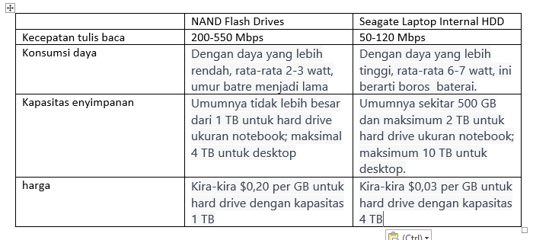
Perbandingan antara SSD dengan Disk Drives

Slide 13
SSD memiliki kelebihan dibandingkan HDD
antara lain:
Operasi masukan/keluaran per detik (IOPS) yang tinggi: meningkatkan performa subsistem I/O secara signifikan.
Daya tahan: lebih tahan terhadap guncangan dan getaran fisik.
Umur lebih panjang: SSD tidak rentan terhadap keausan mekanik.
Konsumsi daya lebih rendah: SSD menggunakan daya yang lebih sedikit dibandingkan dengan HDD berukuran sama.
Kemampringan dan kecil, biaya energi yang lebih rendah, dan lebih ramah lingkungan.
Waktu akses lebih cepat dan tingkat laten lebih rendah: lebih dari 10 kali lebih cepat dibandingkan dengan disk yang berputar pada HDD.
Saat ini, HDD masih memiliki keuntungan dalam hal biaya per bit dan kapasitas, tetapi perbedaan-perbedaan ini semakin mengecil.

Slide 14
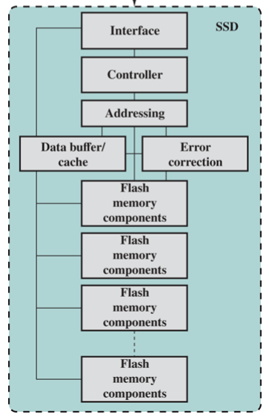
Arsitektur SSD

Slide 15
Keterangan arsitektur SSD
Controller: Menyediakan antarmuka level perangkat SSD dan eksekusi firmware.
pengAlamatan: Logika yang melakukan fungsi pemilihan di seluruh komponen memori flash.
Buffer/Data Cache: Komponen RAM berkecepatan tinggi dan peningkatan throughput data.
Koreksi kesalahan: Logika untuk deteksi dan koreksi kesalahan.
Komponen memori flash: Chip NAND flash individual.

Slide 16
Optical Memory
CD adalah disk non-erasable yang dapat menyimpan lebih dari 60 menit informasi audio di satu sisi.
CD ROM, Compact Disk Read-Only Memory. Ini adalah disk yang tidak dapat dihapus yang digunakan untuk menyimpan data komputer. Sistem standar menggunakan disk berukuran 12 cm dan dapat menyimpan lebih dari 650 megabita.
CD-R, CD Recordable. Mirip dengan CD-ROM. Pengguna dapat menulis data ke disk hanya sekali.
CD-RW, CD Rewritable. Mirip dengan CD-ROM. Pengguna dapat menghapus dan menulis ulang data ke disk beberapa kali.
DVD, Digital Versatile Disk. Teknologi untuk menghasilkan representasi digital dan terkompresi dari informasi video, serta volume besar data digital lainnya. Diameter yang digunakan adalah 8 dan 12 cm, dengan kapasitas ganda sisi hingga 17 Gb. DVD dasar hanya dapat dibaca (DVD-ROM)
DVD-R, DVD Recordable. Mirip dengan DVD-ROM. Pengguna dapat menulis data ke disk hanya sekali. Hanya disk satu sisi yang dapat digunakan.
DVD-RW, DVD Rewritable. Mirip dengan DVD-ROM. Pengguna dapat menghapus dan menulis ulang data ke disk beberapa kali. Hanya disk satu sisi yang dapat digunakan
Blu-ray DVD, High-definition video disk. Menyediakan kepadatan penyimpanan data yang jauh lebih besar dibandingkan DVD, menggunakan laser 405-nm (biru-ungu). Satu lapisan pada satu sisi dapat menyimpan 25 Gb.

Slide 17
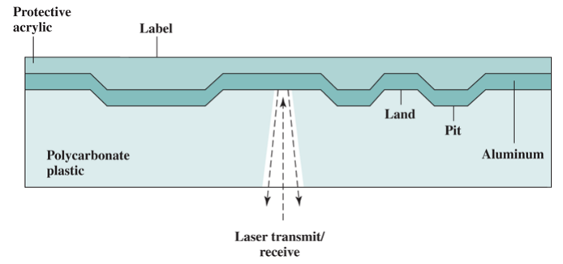
CD

Slide 18
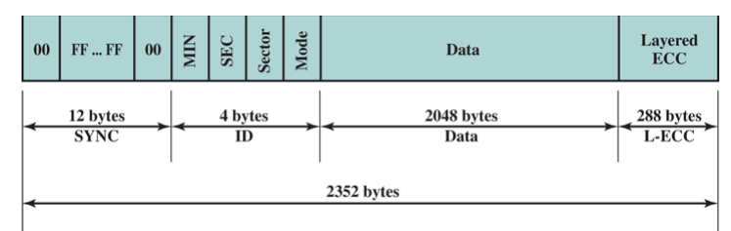
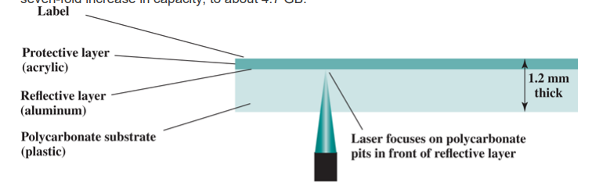
CD ROM

Slide 19
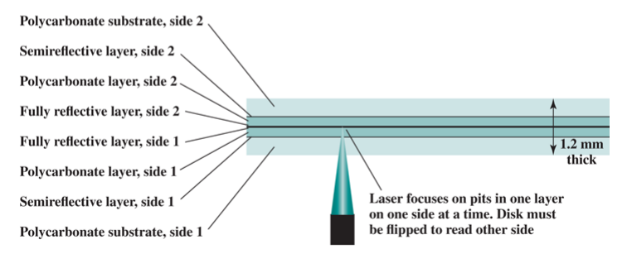
DVD ROM

Slide 20
Magnetic Tape
Sistem tape menggunakan teknik pembacaan dan pencatatan yang sama dengan sistem disk
Media yang digunakan adalah pita polyester yang fleksibel (mirip dengan yang digunakan dalam beberapa pakaian) yang dilapisi dengan bahan yang dapat dipermagnetisasi.

Slide 21
Cara kerja magnetic tape
Saat data ditulis ke tape, pita fleksibel dipindahkan melalui head baca-tulis yang terdiri dari beberapa kepala magnetik. Setiap kepala magnetik memindai satu trek pada saat yang sama.
Ketika kepala magnetik membaca atau menulis data, medan magnet yang kuat dibangkitkan di atas lapisan magnetik pada tape. Medan magnet ini mewakili data sebagai urutan magnetik yang berbeda.
Saat membaca data dari tape, medan magnet yang dihasilkan oleh lapisan magnetik diubah kembali menjadi sinyal listrik yang sesuai dengan urutan data asli. Sinyal listrik ini kemudian diolah oleh sistem komputer untuk menghasilkan data yang dimaksud.
Tape dipindahkan ke arah maju atau mundur oleh mekanisme yang disebut dengan tape drive. Mekanisme ini terdiri dari motor yang menggerakkan tape, serta roda gigi dan roller untuk menggerakkan tape secara presisi.
Tape dipisahkan oleh celah antarekaman atau gap untuk memungkinkan pengaturan data dalam bentuk blok rekaman fisik pada tape. Gap juga memungkinkan pemisahan antara blok rekaman fisik yang berbeda.
Tape biasanya diformat sebelum digunakan untuk memastikan kesesuaian dengan sistem operasi dan pengaturan yang diperlukan. Formatting dapat mencakup penciptaan file sistem, alokasi ruang penyimpanan, dan pengkodean data ke dalam format yang diinginkan.

Slide 22
Sekian dan terimakasih

